Slide 1
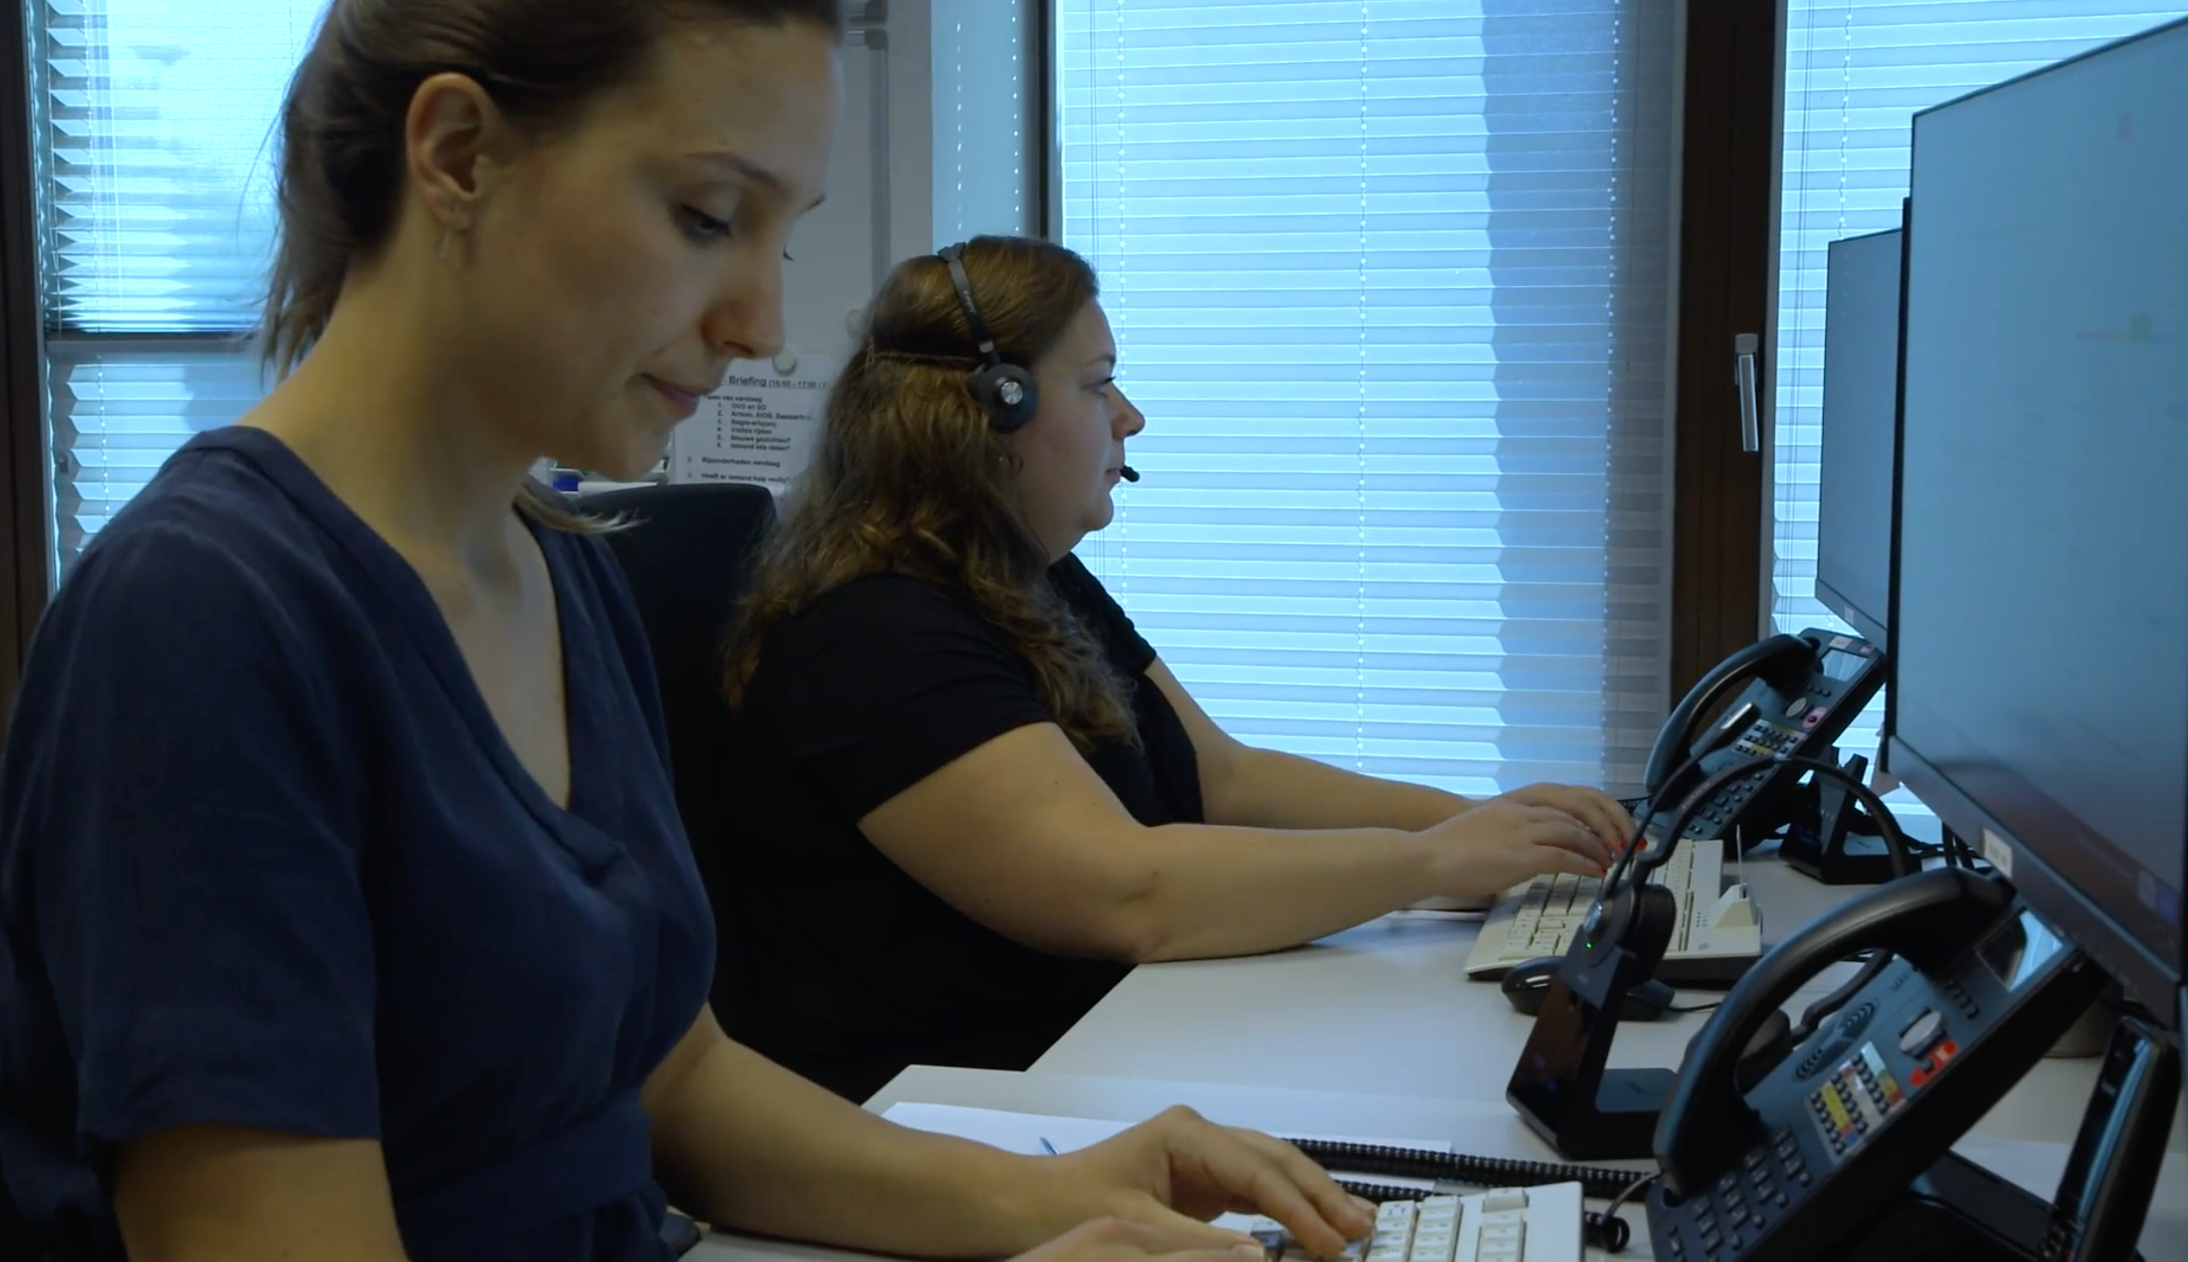
Telefoonarts/regiearts
DH Beemsterboer (Amsterdam UMC locatie VU)
M Kooijman (Erasmus MC)
Amsterdam UMC
Locatie VUmc
Afdeling Huisartsgeneeskunde

Slide 2
Telefoonarts
De telefoonarts
heeft naast het triëren op urgentie ook de taak om de triagisten te superviseren en autoriseren. Deze rol heeft van de genoemde rollen de hoogste moeilijkheidsgraad en kan pas uitgevoerd worden als de aios voldoende ervaring als consultarts en visitearts heeft opgedaan. Kennis van de urgentiecriteria van het NTS (Nederlandse Triage Standaard) is van belang om de uitgevoerde triages van de triagisten te kunnen autoriseren en de criteria te kunnen toepassen bij van de triagisten overgenomen moeilijke triages.
- Triage op urgentie en vervolgactie
- Supervisie triagisten
- Autorisatie

Slide 3
Regiearts
Regiearts
Op sommige huisartsenposten wordt de functie van telefoonarts uitgevoerd door een regiearts. Huisartsen die deze taak uitvoeren, hebben een aanvullende vervolgopleiding gehad. De regiearts heeft meer taken en bevoegdheden dan een telefoonarts. Een voorbeeld is het aansturen van andere artsen op de post en van visite rijdende huisartsen. Deze regietaken staan niet vermeld in de KBA’s die de aios als telefoonarts moet leren beheersen en vallen dan ook buiten het opleidingstraject (zie ook inleiding).

Slide 4
Veilig en doelmatig
Veiligheid:
Weinig ondertriage
Doelmatig
Weinig overtriage
 | Ziekte aanwezig | Ziekte afwezig
Triage positief | Juiste triage | Overtriage
Triage negatief | Ondertriage | Juiste triage

Slide 5
Variabelen
hoog urgent en bescheiden | hoog urgent en dwingend
laag urgent en bescheiden | laag urgent en dwingend
Huisarts en Triagist:
Meer of minder defensief
Patient
Meer of minder eisend
Toename urgentie
Toename eisend

Slide 6
Regiearts als 2e veiligheidsfilter
Regiearts
- beoordelen en autoriseren van triagisten
- beoordeling urgentie en de ingezette hulp
- feedback triages en huisarts

Slide 7
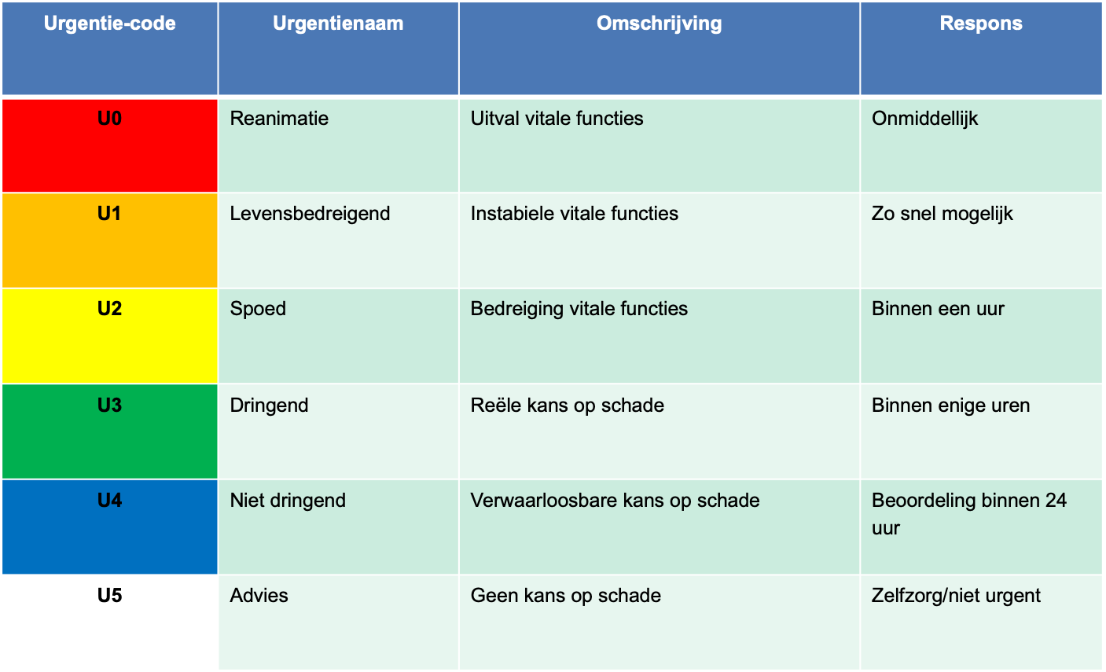
Ketenbrede urgentiecategorieën

Slide 8
Ketenbrede urgentiecategorieën

Slide 9
Ketenbrede urgentiecategorieën

Slide 10
Ketenbrede urgentiecategorieën

Slide 11
Ketenbrede urgentiecategorieën

Slide 12
Ketenbrede urgentiecategorieën

Slide 13
Ketenbrede urgentiecategorieën

Slide 14
Urgentie
Urgentie
- Over de snelheid waarmee de huisarts iets ‘moet’ beoordelen, bestaan nauwelijks wetenschappelijke onderzoeksgegevens.
- De urgentie geeft de snelheid aan waarmee de huisarts iets moet beoordelen.
- De urgentieklasse zegt niets over het vervolg (huisarts, ambulance, SEH) of de plaats van handeling (consult, huisbezoek).

Slide 15
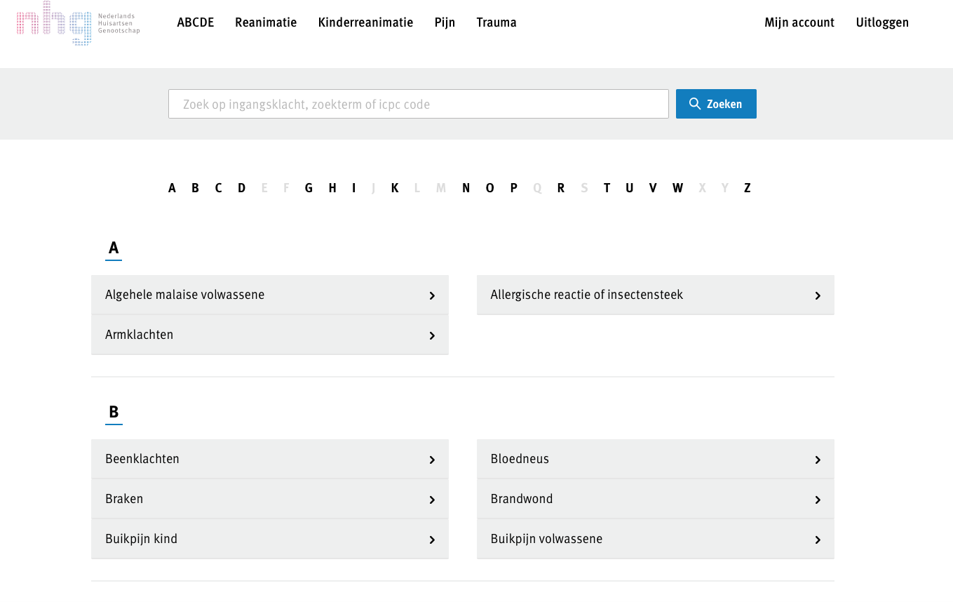
Triagewijzer ingangsklachten

Slide 16
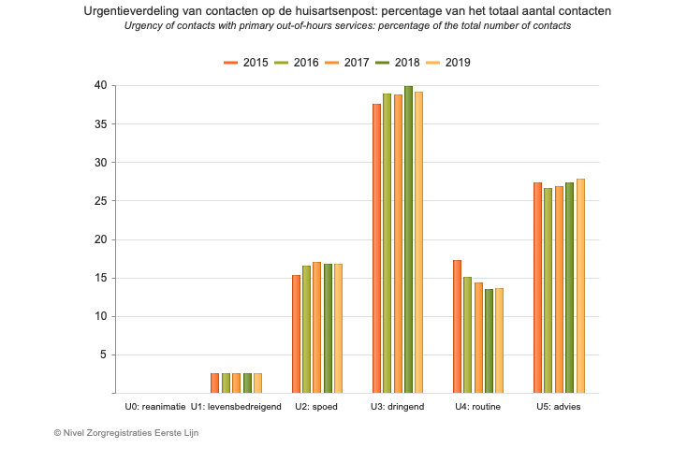
Contacten huisartsenpost
Notes:
https://www.nivel.nl/nl/nivel-zorgregistraties-eerste-lijn/triage-ingangsklachten-en-urgentietoekenning

Slide 17
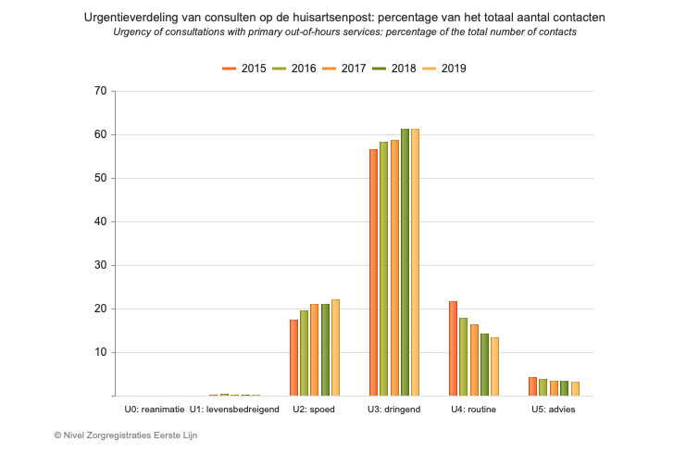
Consulten huisartsenpost

Slide 18
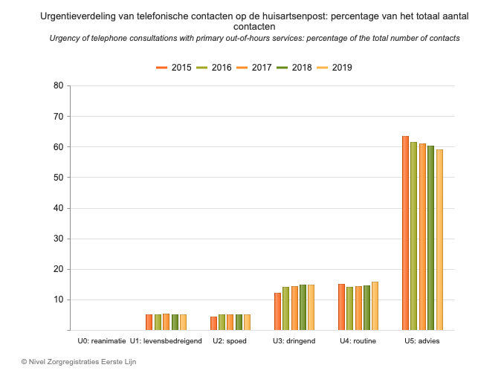
Telefonische contacten huisartsenpost

Slide 19
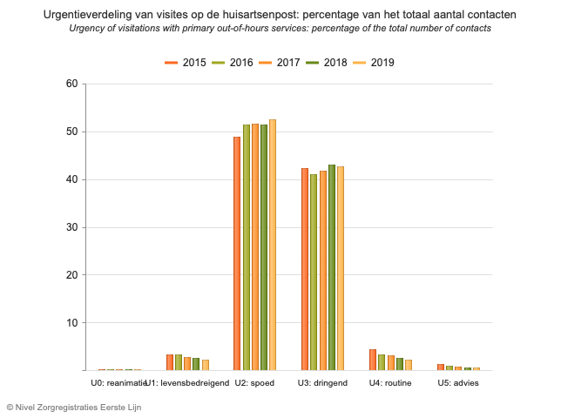
Visites

Slide 20
Supervisie triagisten
Communicatie
- Wat is jouw vraag aan mij?
- Patiëntenkenmerken
- Compacte casus
- Wat is de vraag van patiënt aan jou?

Slide 21
Autorisatie

Slide 22
Autorisatie oefeningen
Noteer voor jezelf:
- Heb je een goed beeld van de casus?
- Heb je alle benodigde informatie? Ontbreekt er nog iets? Welke vragen zou je dan willen stellen?
- Ben je het eens met het advies?

Slide 23
Casus 1 Vrouw, 19 jr, U5 - Ingangsklacht: trauma extremiteit, zondagmiddag
Triage
Wond: nee
HET: nee
Standafwijking: nee
Ledemaat koud/bleek: nee
Gevoel flauw te vallen: Nee
Pijn: 6
Dik/ gezwollen lichaamsdeel: Ja
S: Mevr. belt zelf; is een uur geleden met een volleybalwedstrijd door haar enkel gegaan. Heeft de enkel gekoeld, maar is nu pijnlijk en gezwollen. Kan er nog wel op staan.
Hulpvraag: moet er een foto gemaakt worden?
VG: - Medicatie: -
P: Advies: advies koelen/en rust. Na afname zwelling naar huisarts/fysio voor tapen
Notes:
Contusie hand/ voet
Als hand of voet normaal belast kan worden, is er waarschijnlijk sprake van contusie. Koel de pijnlijke plek een kwartier met koud stromend kraanwater, natte doeken of ijs (niet rechtstreeks op de huid).
Contactadvies
Neem contact op met de huisarts als de pijn na enkele dagen niet afneemt of als er nieuwe klachten ontstaan. Contactadvies enkeldistorsie Contact opnemen met eigen huisarts als er na drie tot vier dagen nog veel klachten zijn.

Slide 24
Casus 2 Jongen, 5 jr, U5 - Ingangsklacht: oorpijn en koorts kind, zaterdagavond
Triage
Ernstig ziek: nee
Rondom rood/gezwollen: nee
Pijn achter oor: nee
Staat oor af: nee
Doofheid: Nee
S: Vader belt; zijn zoon heeft sinds vanmiddag last van zijn linkeroor. Hij heeft nu een temperatuur van 38,3. Op 3 jarige leeftijd wel oorontstekingen gehad, maar sindsdien echter geen klachten meer gehad. Kan nu niet slapen, is verkouden en aan het huilen. Reageert verder wel goed. Paracetamol werkt onvoldoende.
Hulpvraag: wat te doen?
P: Advies: aanzien opnieuw contact als oorpijn heviger wordt of kind zieker
Notes:
Contactadvies
Contact opnemen als een loopoor langer dan een week aanhoudt of als de patiënt (erger) ziek wordt. Bij de aanwezigheid van trommelvliesbuisjes de eerstvolgende werkdag contact opnemen met de eigen huisarts.
Otitis media acuta (OMA)
Ontsteking van het middenoor met een plotseling begin, duurt korter dan drie weken. Komt veel voor bij kinderen, in meer dan de helft van de gevallen bij kinderen onder de 4 jaar. OMA ontstaat vaak na verkoudheid of keelontsteking. Soms leidt middenoorontsteking tot trommelvliesperforatie, waardoor een loopoor ontstaat. Otitis media acuta is een onschuldige aandoening, de ergste klachten verdwijnen meestal spontaan binnen drie dagen. Complicaties als meningitis of mastoïditis zijn zeldzaam. Behandeling ter verlichting van symptomen is bij de meeste patiënten voldoende. Bij hoge uitzondering is een antibioticum nodig. Antibiotica kunnen worden overwogen bij kinderen onder de 2 jaar met een dubbelzijdige oorontsteking en als de oorontsteking met een loopoor begint.

Slide 25
Casus 3 Vrouw, 32 jr, U5 - Ingangsklacht: diarree, zondagavond
Triage
Bloed in ontlasting: nee
Overgeven: nee
Tekenen uidroging: nee
Ernstig ziek: nee
Koorts: Nee
Chronische ziekte/ zwanger: Nee
> 3 dgn diarree: Nee
S: Vrouw belt zelf; sinds gisteravond waterdunne diarree >6x per dag. Mogelijk iets verkeerds gegeten, haar man heeft ook diarree. Op moment van ontlasting heeft zij buikkrampen, maar tussendoor geen klachten. Geen braken, geen koorts, geen plasklachten. Drinken en eten gaat verder goed. Is 22 weken zwanger.
Hulpvraag: Kan het kwaad met mijn zwangerschap?
P: Advies: goed drinken, contact als tekenen van uitdroging of suf.
Notes:
In triage zwanger niet aangevinkt!
Contactadvies
Contact opnemen bij rectaal bloedverlies of tekenen van uitdroging (suf, niet meer plassen, verward).
Ingangsklacht: zwangerschap + buikpijn
U3 Dringend:
Matige pijn én zwangerschapsduur tot en met 23+4
Gering bloedverlies
Ongecontroleerde zwangerschap
Kleurloos vochtverlies
Aanhoudend braken
Diarree
Obstipatie

Slide 26
Casus 4 Vrouw, 71 jr, U5 - Ingangsklacht: duizelig, zaterdagmorgen
Triage
Verminderd alert: nee
Hoofdpijn: nee
Veranderd hartritme: nee
Verandering zicht: nee
Overgeven: Nee
Trauma: Nee
S: Vrouw belt zelf; sinds opstaan klachten van duizeligheid. Wordt misselijk als zij zich beweegt. Bang om te vallen. Als zij zich stil houdt dan gaat het wel. Geen pijn, niet overgeven, geen trauma gehad, geen hartkloppingen.
Hulpvraag: Kan ik wat krijgen voor de duizeligheid?
VG: hypertensie
Med: hydrochloorthiazide 12,5mg, metoprolol 50mg mga, paracetamol 1d2 500mg
P: blijf bewegen. hinderlijk maar onschuldig. Weer contact als suf, spraakproblemen of uitvalsverschijnselen
Notes:
Discussie op gang brengen. Ingangsklacht: neurologische uitval?
- Coördinatiestoornissen/ alsmaar op zij vallen
Contactadvies
Contact opnemen als er verlammingsverschijnselen of spraakproblemen optreden of wanneer de alertheid vermindert.

Slide 27
Casus 5 Vrouw, 63 jr, U5 - Ingangsklacht: armklachten
Triage
Neurologische uitval: nee
Opvallend bleek/koud arm: nee
Zweten/klam: nee
Pijn: 6
Arm dik/ rood: Nee
Koorts: Nee
S: Mevr belt zelf: pijn linkerarm sinds begin van de middag. De pijn is continue, in haar hele arm. Trekt naar de schouder. Eigenlijk de afgelopen week al af en aan wat pijnklachten. Geeft ook aan verhuisd te zijn, allemaal erg stressvol verlopen. Niets met de arm gebeurd. Arm ziet er normaal uit. Ze kan er alles mee doen. Pijn zit niet vast aan bepaalde bewegingen, zeurend karakter, score 6. Ze zweet ook, maar dat zijn de opvliegers denkt ze.
VG: hypertensie. Medicatie: -
Hulpvraag: iets sterkers tegen de pijn? Paracetamol helpt niet.
P: Advies: paracetamol zo nodig, bewegen op geleide van de pijn.
Notes:
Discussie beetje op gang brengen. Echter volgt nog de film
Zweten/ klam niet getrieerd als zodanig
Contact advies:
Myalgie/ verrekte spier
Myalgie is pijn aan een (overbelaste of verrekte) spier. Het herstel is afhankelijk van de ernst en kan enige weken duren. In de acute fase koelen. Rust en warmte bevorderen bij spierpijn het genezingsproces. Paracetamol tegen pijn.

Slide 28
Casus 6 Man, 63 jr, U5 - Ingangsklacht: bloedneus, zondagavond
Triage
Bloed de neus nog: nee
Duur: 2 dagen
S: Dhr belt zelf; sinds vrijdag 3x een bloedneus gehad. Heeft dit hiervoor nooit eerder gehad, maar vindt het erg vervelend. Het bloeden is goed te stoppen. Is wel verkouden, moet veel niezen, heeft geen koorts.
Hulpvraag: Wat kan ik eraan doen?
VG: AF
Medicatie: simvastatine, acenocoumerol, enalapril
P: Advies: advies volgens NTS gegeven, dhr is gerustgesteld.
Notes:
Contactadvies
Contact opnemen als bloedneus ondanks de juiste maatregelen niet overgaat. Blijkt er sprake te zijn van steeds terugkerende bloedneuzen of van gebruik van medicijnen die de bloedstolling remmen, patiënt aanraden binnenkort afspraak bij de eigen huisarts te maken en de gebruikte medicijnen dan mee te nemen.

Slide 29
Casus 7 Meisje, 2 jr, U5 - Ingangsklacht: intoxicatie, zaterdagmiddag
Triage
Kwijlen: nee
POB: nee
Hartritme veranderingen: nee
Minder alert: nee
Moeder belt; heeft vermoedelijk kwartier geleden > 5 kleikorrels (van planten) ingeslikt. Nu verder geen bijzonderheden.
Hulpvraag: Kan dit kwaad?
Advies: ongevaarlijk, letten op buikklachten en misselijkheid.
Notes:
Contactadvies
Contact opnemen als er andere klachten bijkomen.
Vergiftiging, ongevaarlijk
Bij twijfel altijd het Nationaal Vergiftigingen Informatie Centrum (NVIC) bellen: 030-274 88 88, www.vergiftigingen.info. Enkele voorbeelden van producten in en rond het huis die ongevaarlijk zijn en hooguit leiden tot misselijkheid, braken en buikpijn (behandeling is niet nodig):
inkt van balpen, vulpen of viltstift;
cosmetica;
gum;
kaarsen;
kleikorrels (planten);
krijt;
behanglijm, witte papierlijm;
lucifers;
schoensmeer;
silicagel;
stijfsel;
waterverf.

Slide 30
Film: ‘Veilig of doelmatig’
Zondagmiddag 16:00:
Derdejaars Aios Jasmijn van der Linden is net begonnen met haar telefoonartsdienst op de HAP . Voor de eerste keer met supervisie op afstand. Over 2 maanden is ze klaar met de opleiding.
Ze was altijd bang wat te missen en liet mensen zoveel mogelijk naar de Huisartsenpost komen. Daar kreeg zij geregeld commentaar op.

Slide 31
Film: ‘Veilig of doelmatig’
Dilemma’s als telefoonarts:
- Wat viel op? Wat blijft je het meeste bij?
- Wat denk je dat je eigen valkuilen zijn?
- Wat had je anders gedaan?

Slide 32
Verantwoordelijkheid
Wie is verantwoordelijk?
- De triage van de assistente?
- Op het moment dat jij autoriseert?
Open communicatie
Bevragen is niet erg
Terugbellen is niet erg

Slide 33
Lokale afspraken en beleid
- Verlagen van urgentie?
- Tweede contact beller
- Vreemd gedrag: HAP - GGZ?
- Route visites bij gelijke urgentie?
- Overname/ overleg ambulance
- etc.

Slide 34
Vragen ?

